Slide 1
Компетентность родителей в вопросах инклюзивного образования детей. Роль ЦПМПК в обследовании детей-инвалидов и детей с ОВЗ
Фролова М.Л. Председатель ЦПМПК г.Благовещенск

Slide 2
Цель:
своевременное выявление детей с отклонениями в психическом и/или физическом и/или поведенческом аспектах; комплексная диагностика;
разработка рекомендаций, направленных на определение специальных условий обучения.

Slide 3
Ребёнок с ограниченными возможностями здоровья
п.16 ст.2 ФЗ от 29.12.2012 № 273-ФЗ

Slide 4
Заключение ПМПК формируется в соответствии с документами:
№273-ФЗ от 12.12.2012 «Об образовании в Российской Федерации»;
№181-ФЗ от 24.11.1995 «О социальной защите инвалидов в Российской Федерации»;
Приказ № 1082 Минобрнауки России) от 20.09.2013 «Об утверждении Положения о психолого-медико-педагогической комиссии»;
Письмо Минобрнауки России от 23.05.16 № ВК-1074/07 «О совершенствовании деятельности ПМПК».

Slide 5
Заключение ПМПК формируется в соответствии с документами:
Приказ Министерства образования и науки РФ от 30 августа 2013 г. № 1014 «Об утверждении Порядка организации и осуществления образовательной деятельности по основным общеобразовательным программам - образовательным программам дошкольного образования»;
Приказ Министерства образования и науки РФ от 30 августа 2013 г. № 1015 «Об утверждении Порядка организации и осуществления образовательной деятельности по основным общеобразовательным программам - образовательным программам начального общего, основного общего и среднего общего образования».

Slide 6
В заключении отражается:
образовательная программа;
форма обучения (рекомендовано решить вопрос об индивидуальном обучении на дому через ВК учреждения системы здравоохранения);
режим обучения (полный/неполный учебный день);
услуги тьютора или ассистента;
другие спец.условия;
условия прохождения ГИА;
направления коррекционно-развивающей работы (при необходимости);
срок повторного обследования (при необходимости).

Slide 7
Приказ Минобрнауки РФ от 02.09.2013г. №1035

Slide 8
Обучение на дому
Для реализации образовательной программы необходимо получение заключения врачебной комиссии учреждения здравоохранения по месту жительства ребёнка.
Приказ Минздрава РФ от 30.06.2016 № 436н "Об утверждении перечня заболеваний, наличие которых даёт право на обучение по ООП на дому».

Slide 9
Повторное обследование обязательно
после освоения уровня образования после освоения :
уровня дошкольного образования;
уровня начального общего образования;
уровня основного общего образования.

Slide 10
Разграничение функций специалистов ПМПК
Учитель-дефектолог: общая осведомленность ребёнка, обученность, обучаемость.
Педагог-психолог: личностный и когнитивный потенциал.
Учитель-логопед: есть или нет РН, первичность/вторичность его, механизм нарушения).

Slide 11
Повторное обследование обязательно
после освоения уровня образования после освоения :
уровня дошкольного образования;
уровня начального общего образования;
уровня основного общего образования.

Slide 12
Для проведения обследования ребёнка предоставляются следующие документы:
копия паспорта или свидетельства о рождении ребёнка (предоставляются с предъявлением оригинала или заверенной в установленном порядке копии);
направление образовательной организации и (или) организации, осуществляющей социальное обслуживание и (или) медицинской организации и (или) психолого-медико-педагогической комиссии муниципального района (городского округа) по месту жительства ребёнка и (или) другой организации, имеющей полномочия направлять ребёнка на обследование;
заключение (заключения) консилиума образовательной организации или специалиста (специалистов), осуществляющего психолого-медико-педагогическое сопровождение обучающихся в образовательной организации (для обучающихся образовательных организаций, при наличии);

Slide 13
Для проведения обследования ребёнка предоставляются следующие документы:
копия заключения (заключений) ЦПМПК и (или) ТПМПК по месту жительства ребёнка, о результатах ранее проведенного обследования ребёнка (при наличии);
подробная выписка из истории развития ребёнка с заключениями врачей, наблюдающих ребёнка в медицинской организации по месту жительства (регистрации);
копия индивидуальной программы реабилитации ребёнка – инвалида, выдаваемой федеральными (региональными) учреждениями медико-социальной экспертизы (для детей-инвалидов, при наличии);
характеристика обучающегося, выданную образовательной организацией (для обучающихся образовательных организаций);
письменные работы по русскому (родному) языку, математике, результаты самостоятельной продуктивной деятельности ребёнка.

Slide 14
Права родителей (законных представителей)
Обследование детей проводится с письменного согласия их родителей (законных представителей).
Обследование детей, консультирование детей и их родителей (законных представителей) специалистами комиссии осуществляются бесплатно.
Родители имеют право присутствовать в процессе обследования ребёнка.
Родители имеют право получить консультацию по вопросам воспитания, обучения и коррекции нарушений развития детей с ограниченными возможностями здоровья и (или) девиантным (общественно опасным) поведением.

Slide 15
Права родителей (законных представителей)
В случае необходимости по письменному заявлению родителей (законных представителей) им предоставляется заверенная в установленном порядке копия протокола комиссии.
Заключение по результатам обследования ПМПК по согласованию с родителями (законными представителями) детей выдаются им под роспись или направляются по почте с уведомлением о вручении.
Заключение ПМПК носит для родителей (законных представителей) детей рекомендательный характер.
Повторное обследование ребёнка ЦПМПК возможно только с согласия родителей (законных представителей).

Slide 17
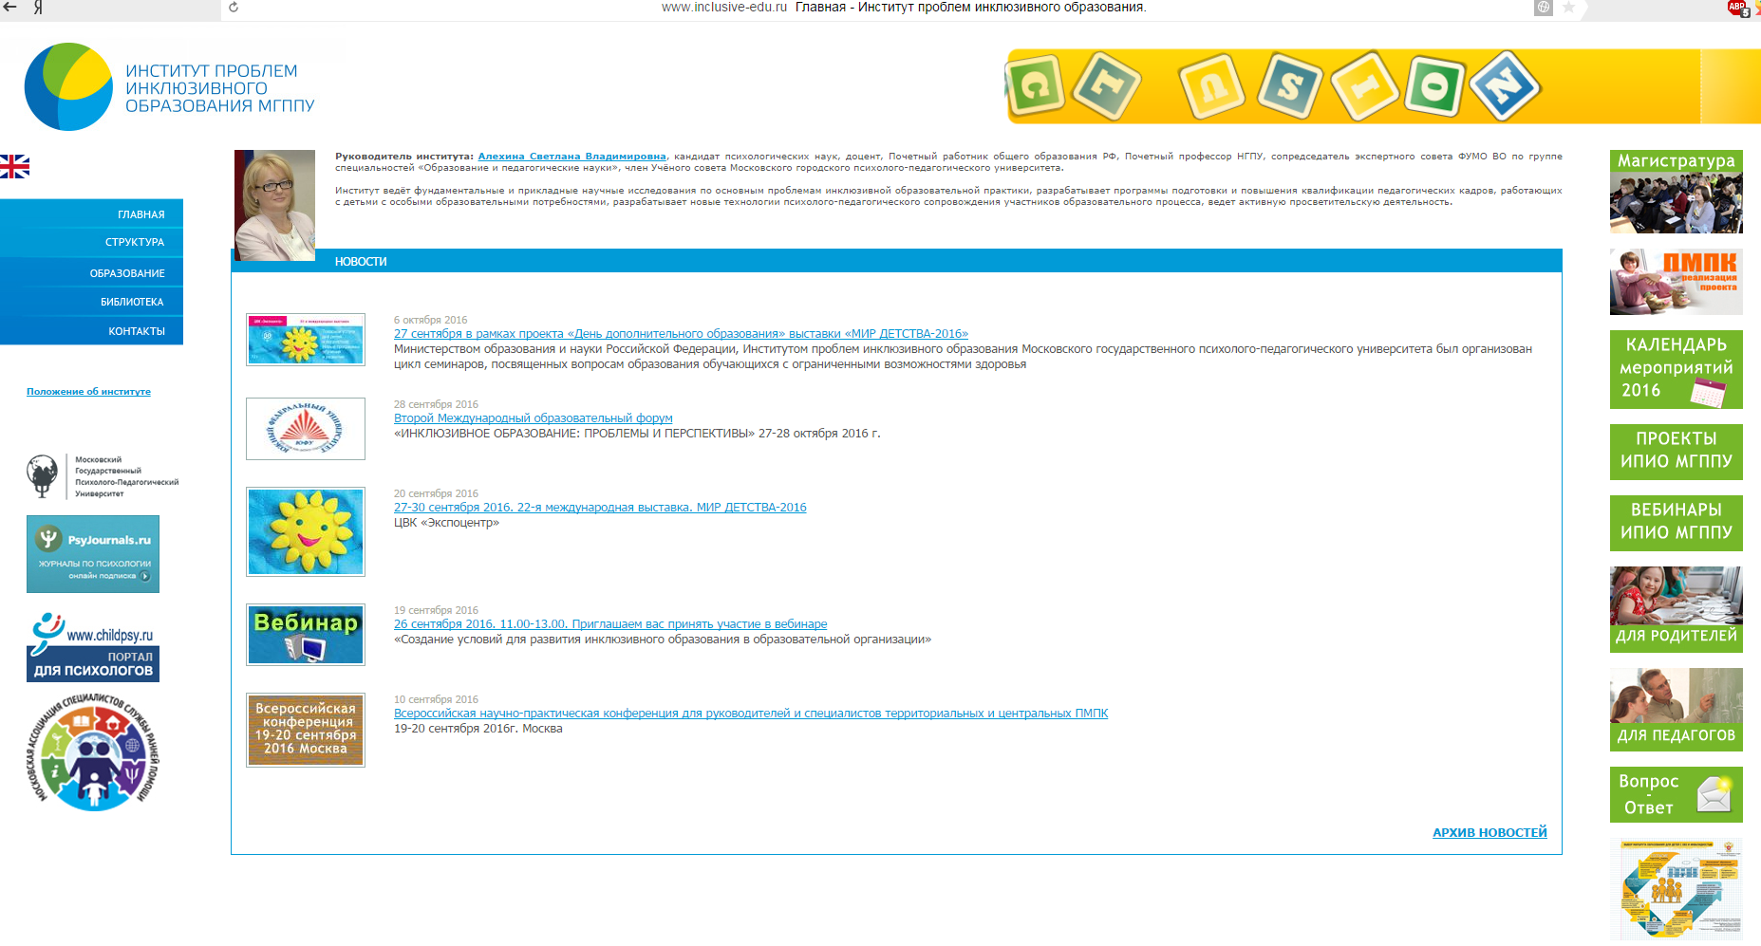
http://www.inclusive-edu.ru

Slide 18
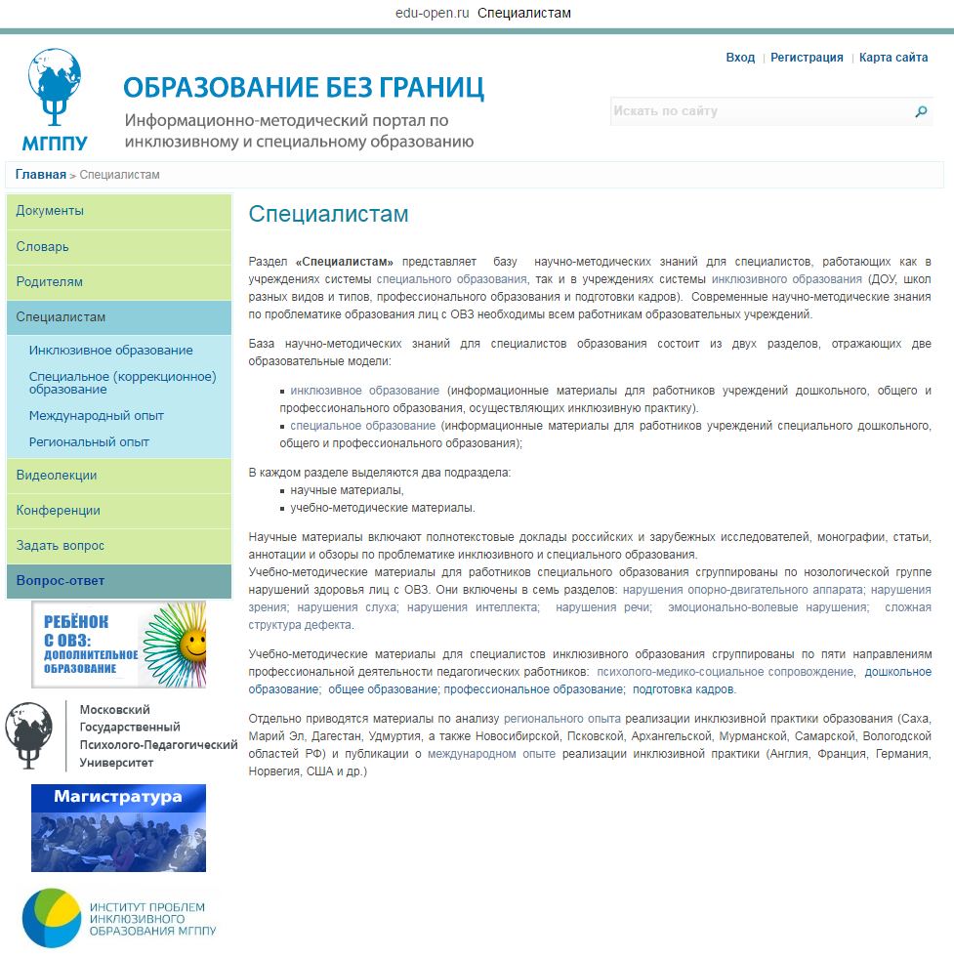
http://edu-open.ru/

Slide 19
Сайты МГППУ
http://мгппу.рф | Московский государственный психолого-педагогический университет Официальный сайт МГППУ http://мгппу.рф Видео-канал МГППУ: http://youtube.com/mgppu Тематические сайты: http://childpsy.ru http://psytoys.ru http://udc.psyparents.ru http://psy-rehab.ru
Сайт Института проблем инклюзивного образования МГППУ
www.inclusive-edu.ru | Образование: Магистратура Повышение квалификации Стажировки Библиотека: Документы Статьи, научные обзоры Мультимедиа-коллекция
Портал «Образование без границ»
edu-open.ru | Информационно-методический портал по инклюзивному и специальному образованию для родителей и педагогов Обширная база знаний: Нормативно-правовая база Методические рекомендации для педагогов Видеолекции Справочники, ответы на вопросы родителей

Slide 20
http://tochkapsy.ru

Slide 21
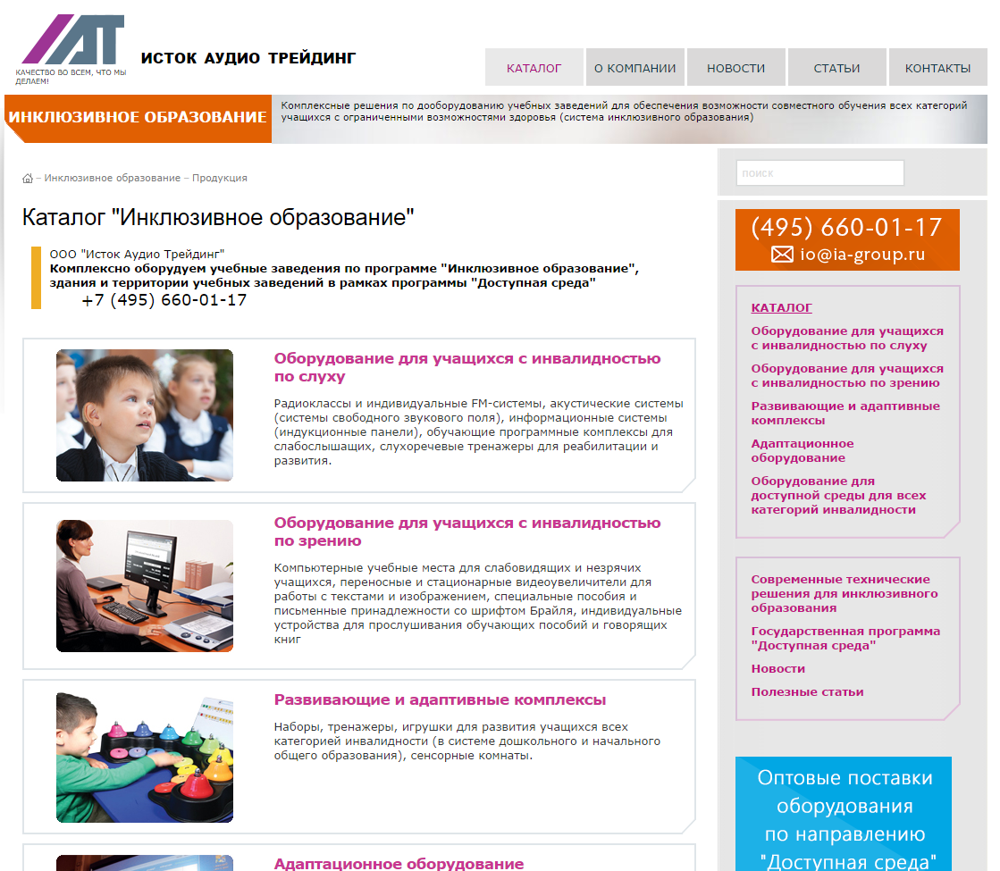
Исток - аудио
http://www.istok-audio.com/inclusive/production/

Slide 22
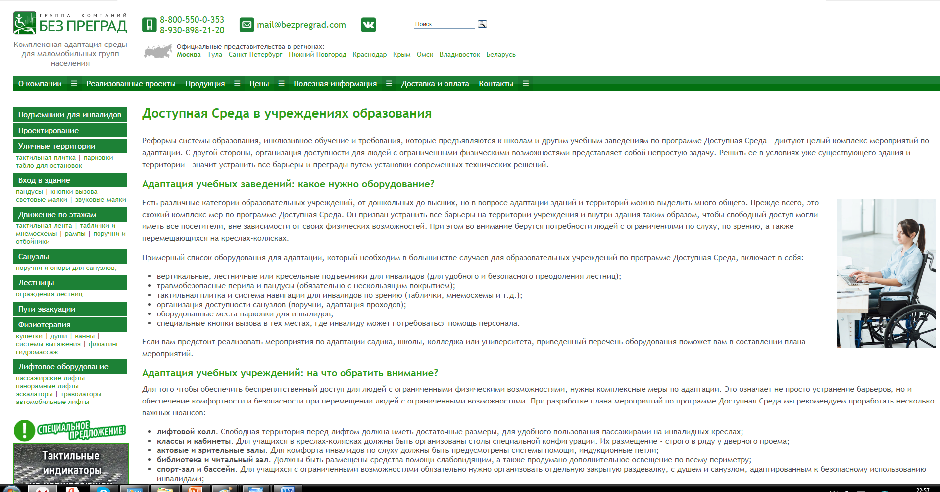
http://bezpregrad.com/dossreda-obraz.html

Slide 23
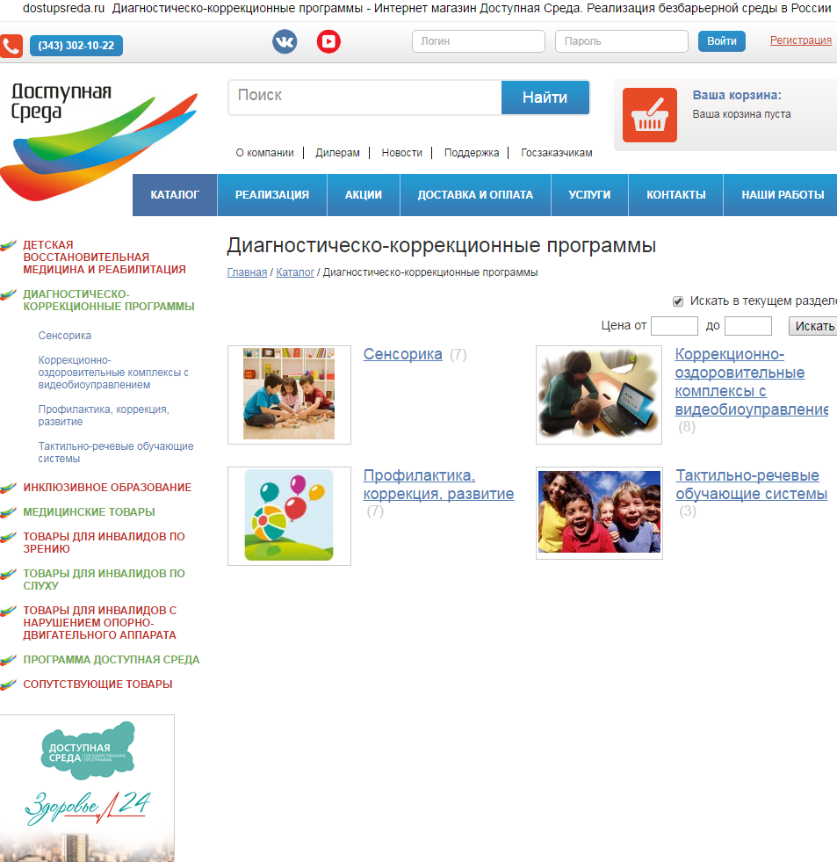
http://dostupsreda.ru/store/diagnostichesko-korrekcionnye_programmy/

